Slide 1
Atividades definidas como perigosas segundo a NR-16

Slide 2
Conteúdo
01
Introdução
O que é a NR-16?
O que é a periculosidade abordada na NR-16?
Setores impactados pela NR-16
Adicional de periculosidade na NR-16
Como calcular o adicional de periculosidade?
Critérios para classificação de atividades e operações como perigosas
Procedimentos para o pagamento do adicional de periculosidade aos trabalhadores
02
03
04
05
06
07
08

Slide 3
Conteúdo
09
Como identificar se na empresa há atividades perigosas enquadradas na NR-16?
Exceção à regra: empregados domésticos
Papel dos órgãos fiscalizadores na aplicação e cumprimento da NR-16
Recursos e procedimentos legais disponíveis para contestar as penalidades
Tendências e perspectivas futuras para a regulamentação das atividades perigosas
Chamado para a ação em relação à aplicação da norma
Conclusão
Perguntas frequentes
10
11
12
13
14
15
16

Slide 4
PARTE 01
Introdução

Slide 5
Introdução
Aqui falarei sobre a Norma Regulamentadora NR-16, estabelecida pelo Ministério do Trabalho e Emprego do Brasil, é um importante instrumento da legislação trabalhista pois define o que são consideradas atividades perigosas.

Slide 6
Objetivo
A NR-16 aborda especificamente o pagamento do adicional de periculosidade, que é uma compensação financeira devida aos trabalhadores expostos a determinadas condições de perigo em seu ambiente de trabalho.

Slide 7
Diferentemente de outras normas regulamentadoras, não possui um caráter preventivo, mas sim punitivo.
Enquanto a maioria das normas tem como objetivo principal a prevenção de acidentes e doenças ocupacionais, a NR-16 foca no aspecto financeiro e na compensação pelo risco enfrentado pelos trabalhadores.

Slide 8
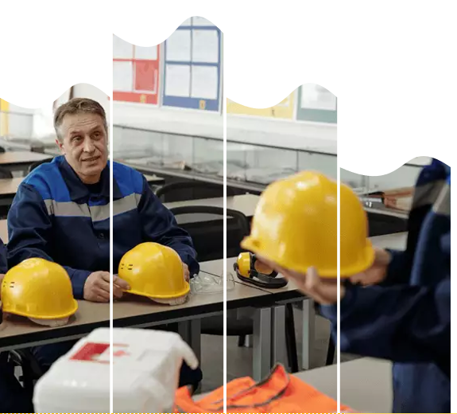
Este guia da NR-16 foi criado para auxiliar os profissionais de Segurança e Saúde do Trabalho a entenderem a aplicação dessa norma e suas implicações punitivas.
Ao compreender as exigências da NR-16 e como ela se encaixa no contexto das demais normas regulamentadoras, os profissionais poderão orientar as empresas na garantia dos direitos dos trabalhadores.

Slide 9
PARTE 02
O que é a NR-16?

Slide 10
1978
Conhecida como Norma Regulamentadora número 16, a NR-16 foi instituída pelo Ministério do Trabalho do Brasil em 8 de junho de 1978, por meio da Portaria nº 3.214.
Ao longo dos anos, passou por revisões e atualizações para adequação às mudanças e demandas do ambiente de trabalho.

Slide 11
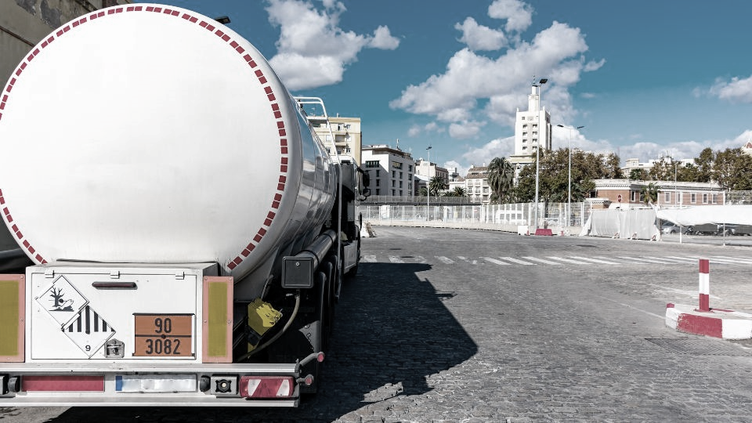
Tem como objetivo definir o que são atividades ou operações perigosas, abrangendo áreas como o manuseio de explosivos, substâncias inflamáveis, trabalhos com eletricidade, exposição a radiações ionizantes, entre outros exemplos.

Slide 12
Também aborda questões relacionadas à remuneração adicional devida aos trabalhadores que desempenham atividades perigosas.
Ela reconhece o direito ao adicional de periculosidade, que consiste em um valor adicional sobre o salário base do empregado, como forma de compensação pelos riscos a que estão expostos no ambiente de trabalho.

Slide 13
PARTE 03
O que é a periculosidade abordada na NR-16?

Slide 14
A periculosidade abordada na NR-16 é uma condição de risco presente em determinadas atividades laborais que pode colocar em perigo a vida ou a saúde do trabalhador de forma iminente.

Slide 15
Está relacionada à exposição direta e iminente a situações de risco, que podem levar a acidentes graves, lesões ou doenças ocupacionais.
Essa exposição pode ocorrer devido à natureza da atividade em si ou às condições ambientais em que ela é realizada.

Slide 16
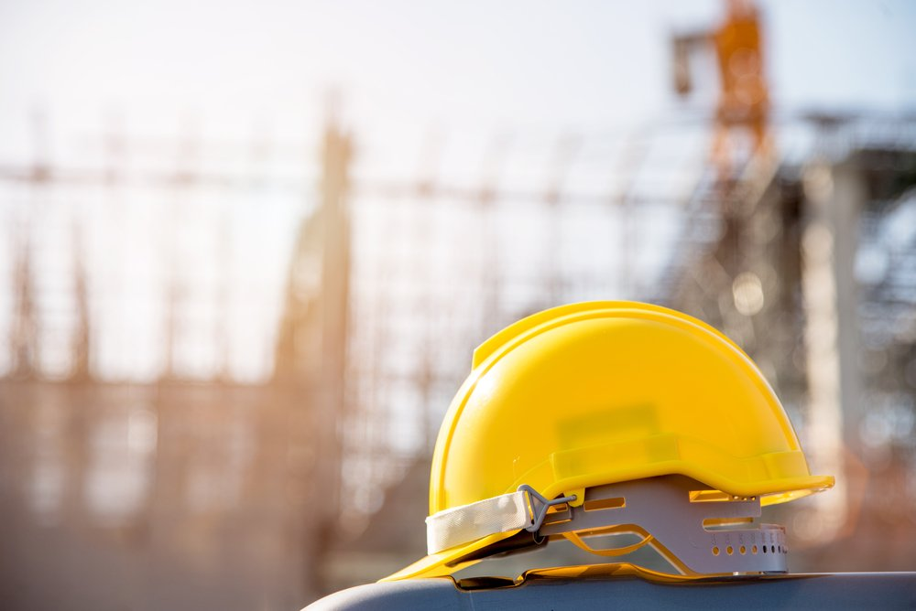
A definição da periculosidade e a identificação das atividades perigosas são baseadas em estudos técnicos, análises de riscos e critérios estabelecidos por normas nacionais e internacionais.

Slide 17
NR 16
É responsabilidade do empregador avaliar e classificar as atividades desenvolvidas em sua empresa para determinar se estão enquadradas como perigosas de acordo com a NR-16.

Slide 18
PARTE 04
Setores impactados pela NR-16

Slide 19
A NR-16 impacta diversos setores que envolvem atividades perigosas. Suas diretrizes e medidas de segurança aplicam-se a uma ampla gama de indústrias e ocupações, visando proteger a saúde e a integridade dos trabalhadores expostos a riscos significativos.
A seguir, destacarei alguns dos principais setores impactados pela NR-16:
NR 16

Slide 20
Indústria Química
Setor de Petróleo e Gás
Setor Elétrico
Setor de Mineração

Slide 21
Indústria Química
Setor de Petróleo e Gás
Setor Elétrico
Setor de Mineração

Slide 22
Indústria Química:
A NR-16 é essencial para a segurança dos trabalhadores envolvidos na manipulação, transporte e armazenamento de substâncias químicas perigosas. Esses profissionais estão expostos a riscos de explosões, incêndios, vazamentos tóxicos e outros perigos decorrentes dessas atividades.

Slide 23
Indústria Química
Setor de Petróleo e Gás
Setor Elétrico
Setor de Mineração

Slide 24
Setor de Petróleo e Gás:
Atividades relacionadas à exploração, produção, refino e distribuição de petróleo e gás envolvem riscos significativos.
Distribuição
Exploração
Refino
Produção

Slide 25
Indústria Química
Setor de Petróleo e Gás
Setor Elétrico
Setor de Mineração

Slide 26
Setor Elétrico:
A norma é relevante para trabalhadores envolvidos na instalação, manutenção e reparo de redes elétricas, sistemas de alta tensão, subestações e outras atividades relacionadas.

Slide 27
Indústria Química
Setor de Petróleo e Gás
Setor Elétrico
Setor de Mineração

Slide 28
NR 16
Setor de Mineração:
A NR-16 tem aplicação nas atividades de mineração, onde há riscos como desabamentos, explosões, inundações, além de exposição a substâncias tóxicas e poeiras nocivas à saúde.

Slide 29
Esses são apenas alguns exemplos dos setores impactados pela NR-16, pois a norma abrange atividades perigosas em diversos outros campos, como:
energia nuclear,
laboratórios,
indústria farmacêutica,
indústria alimentícia,
setor de energia (incluindo usinas nucleares),
indústria de produtos químicos e petroquímicos,
fabricação de produtos inflamáveis,
indústria de papel e celulose,
entre outros.

Slide 30
PARTE 05
Adicional de periculosidade na NR-16

Slide 31
O adicional de periculosidade previsto na NR-16 é uma compensação financeira adicional concedida aos trabalhadores que realizam atividades ou operações consideradas perigosas.
Esse adicional tem como objetivo compensar os riscos iminentes à vida e à saúde a que esses trabalhadores estão expostos.

Slide 32
De acordo com a NR-16, o valor repassado corresponde a 30% do salário base do trabalhador, sem considerar outros benefícios ou adicionais que ele possa receber.
Esse valor é fixo e não pode ser reduzido ou suprimido.

Slide 33
É devido apenas aos trabalhadores que estão diretamente expostos a situações de risco, conforme estabelecido na norma, e sua concessão é obrigatória, desde que as condições estabelecidas sejam atendidas.
O não pagamento ou a redução indevida do adicional de periculosidade configura uma infração trabalhista e está sujeito a penalidades legais.

Slide 34
Não se confunde com outros benefícios ou adicionais, como o adicional de insalubridade, que se refere a condições de trabalho que podem causar danos à saúde do trabalhador.
São questões distintas, e um trabalhador pode fazer jus tanto ao adicional de periculosidade quanto ao adicional de insalubridade, se as atividades exercidas contemplarem os requisitos para ambos os adicionais.
01
02

Slide 35
PARTE 06
Como calcular o adicional de periculosidade?

Slide 36
O cálculo do adicional de periculosidade é relativamente simples.
Segundo a lei, “sem os acréscimos resultantes de gratificações, prêmios ou participação nos lucros da empresa”.

Slide 37
Para calcular o valor do adicional de periculosidade, deve-se seguir os seguintes passos:
Obtenha o salário base do trabalhador
Calcule 30% do salário base

Slide 38
Esse é o valor do salário mensal sem considerar outros benefícios, como horas extras, comissões, adicional noturno, entre outros.
Obtenha o salário base do trabalhador
Calcule 30% do salário base

Slide 39
Obtenha o salário base do trabalhador
Multiplique o valor do salário base por 0,3 (ou 30%). O resultado obtido representa o valor do adicional de periculosidade a ser acrescentado ao salário do trabalhador.
Calcule 30% do salário base

Slide 40
O valor resultante é o adicional de periculosidade a ser pago mensalmente ao trabalhador, como forma de compensação pelos riscos a que está exposto.
Vamos a um exemplo prático para melhor entendimento.
Suponha que o salário base de um trabalhador seja de R$2.000,00:
Obtenha o salário base do trabalhador: R$2.000,00.
Multiplique R$2.000,00 por 0,3 (ou 30%): R$2.000,00 x 0,3 = R$600,00.
1
2

Slide 41
Portanto, o adicional de periculosidade para esse trabalhador seria de R$600,00.
Esse valor seria adicionado ao salário base, totalizando um salário mensal de R$2.600,00.

Slide 42
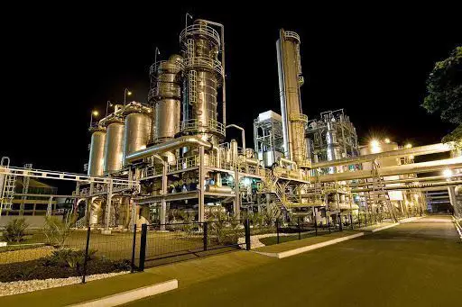
Em caso de dúvidas ou situações específicas, é recomendado consultar um especialista em legislação trabalhista ou um contador, que poderá oferecer orientações adequadas de acordo com as circunstâncias específicas de cada caso.

Slide 43
PARTE 07
Critérios para classificação de atividades e operações como perigosas

Slide 44
Os critérios para classificação de atividades perigosas são uma série de quesitos constituídos no ambiente de trabalho que diferem uma atividade comum de uma atividade que cabe adicional de periculosidade junto ao salário, devido seu alto risco de acidentes.

Slide 45
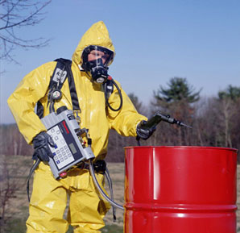
As atividades perigosas constatadas na NR-16 estão categorizadas em 6 anexos, cada um deles apresentando as características de cada atividade, situações de risco, tipos e subtipos de materiais, além de quantidade para ser considerada perigosa.
Vamos passar por cada um deles:

Slide 46
Anexo I
Anexo II
Anexo III
Anexo IV
Anexo V
Anexo (*)

Slide 47
Anexo 1 – Atividades e Operações Perigosas com Explosivos
Este anexo trata das atividades relacionadas ao manuseio, transporte, armazenamento, carga e descarga de explosivos. Aborda também as áreas consideradas como “zonas de risco” e define medidas de segurança a serem adotadas nessas situações.

Slide 48
No armazenamento de explosivos;
No transporte de explosivos;
Na operação de escorva dos cartuchos de explosivos;
Na operação de carregamento de explosivos;
Na detonação;
Na verificação de detonações falhadas;
Na queima e destruição de explosivos deteriorados;
Nas operações de manuseio de explosivos.

Slide 49
!
“As atividades ou operações que envolvam o manuseio ou uso de explosivos, bem como a fabricação de explosivos, munições e seus componentes, implicam riscos que devem ser controlados para garantir a segurança dos trabalhadores envolvidos.”

Slide 50
Anexo I
Anexo II
Anexo III
Anexo IV
Anexo V
Anexo (*)

Slide 51
Anexo 2 – Atividades e Operações Perigosas com Inflamáveis:
Esse anexo aborda as atividades relacionadas aos líquidos inflamáveis, como o transporte, manipulação e armazenamento dessas substâncias. Também abrange trabalhos realizados em locais onde há risco de incêndio ou explosão.

Slide 52
“Consideram-se perigosas as atividades ou operações que envolvam o manuseio ou armazenamento de líquidos inflamáveis em quantidades acima dos limites de isenção estabelecidos pela legislação vigente.”

Slide 53
No transporte e armazenagem de inflamáveis líquidos e gasosos liquefeitos
No transporte e armazenagem de vasilhames vazios não-desgaseificados ou decantados,
Nos postos de reabastecimento de aeronaves,
Nos locais de carregamento de navios-tanques, vagões-tanques e caminhões-tanques e enchimento de vasilhames, com inflamáveis líquidos ou gasosos liquefeitos,
Nos locais de descarga de navios-tanques, vagões-tanques e caminhões-tanques com inflamáveis líquidos ou gasosos liquefeitos ou de vasilhames vazios não-desgaseificados ou decantados,
Nos serviços de operações e manutenção de navios-tanque, vagões-tanques, caminhões-tanques, bombas e vasilhames, com inflamáveis líquidos ou gasosos liquefeitos, ou vazios não-desgaseificados ou decantados,

Slide 54
Nas operações de desgaseificação, decantação e reparos de vasilhames não-desgaseificados ou decantados,
Nas operações de testes de aparelhos de consumo do gás e seus equipamentos,
No transporte de inflamáveis líquidos e gasosos liquefeitos em caminhão-tanque, desde que sejam motorista ou ajudantes.
No transporte de vasilhames (em caminhões de carga), contendo inflamável líquido, em quantidade total igual ou superior a 200 litros, desde que sejam motorista ou ajudantes.
No transporte de vasilhames (em carreta ou caminhão de carga), contendo inflamável gasosos e líquido, em quantidade total igual ou superior a 135 quilos, desde que sejam motorista ou ajudantes.
Nas operação em postos de serviço e bombas de abastecimento de inflamáveis líquidos, desde que seja operador de bomba ou trabalhador que operam na área de risco.

Slide 55
As empresas devem seguir as legislações e normas complementares específicas para o transporte, armazenamento e manuseio de inflamáveis, como a NR-20, que aborda a segurança e saúde no trabalho com inflamáveis e líquidos combustíveis.

Slide 56
Anexo I
Anexo II
Anexo III
Anexo IV
Anexo V
Anexo (*)

Slide 57
NR 16
Anexo 3 – Atividades e Operações Perigosas com Exposição a Roubos
Trata das atividades e operações perigosas com exposição a roubos ou outras formas de violência física nas atividades profissionais de segurança pessoal ou patrimonial. São consideradas perigosas as atividades que envolvem profissionais de segurança pessoal ou patrimonial expostos a roubos ou violência física.

Slide 58
“As atividades ou operações que impliquem em exposição dos profissionais de segurança pessoal ou patrimonial a roubos ou outras espécies de violência física são consideradas perigosas.”
Esses profissionais são aqueles empregados em empresas prestadoras de serviços de segurança privada, além de trabalhadores envolvidos na segurança de instalações públicas, como metroviárias, ferroviárias, portuárias, rodoviárias, aeroportuárias e bens públicos.

Slide 59
O anexo lista diversas atividades perigosas, incluindo vigilância patrimonial, segurança de eventos, segurança nos transportes coletivos, transporte de valores, escolta armada, segurança pessoal, entre outras. Essas atividades requerem medidas especiais de segurança para proteger os profissionais envolvidos.

Slide 60
No momento que escrevo esse material, existe uma divergência sobre a questão da necessidade de porte de arma para receber o adicional.
Alguns entendem que é necessário o porte de arma de fogo para caracterizar o adicional de periculosidade, mas isso ainda não está pacificado.

Slide 61
Anexo I
Anexo II
Anexo III
Anexo IV
Anexo V
Anexo (*)

Slide 62
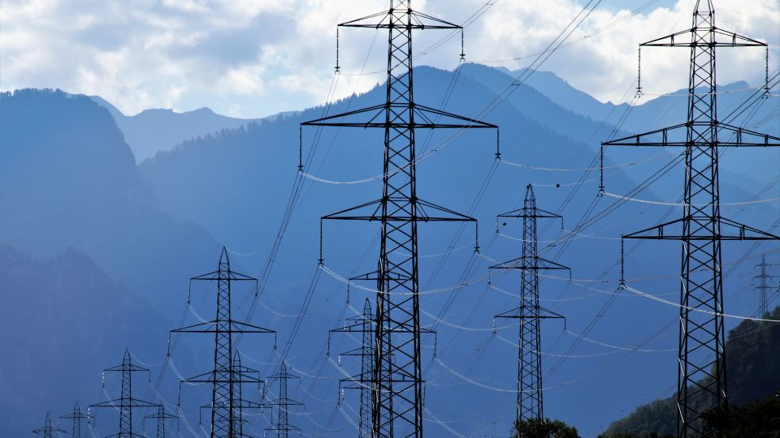
Anexo 4 – Atividades e Operações Perigosas com Energia Elétrica
O Anexo 4 da NR-16 aborda as atividades e operações perigosas com energia elétrica. Trabalhadores que executam atividades em instalações ou equipamentos elétricos energizados em alta tensão, bem como aqueles que realizam atividades em proximidade conforme a NR-10, têm direito ao adicional de periculosidade.

Slide 63
Conforme consta:
Atividades ou operações em instalações ou equipamentos elétricos energizados em alta tensão;
Atividades ou operações com trabalho em proximidade, conforme estabelece a NR-10;
Atividades ou operações em instalações ou equipamentos elétricos energizados em baixa tensão no sistema elétrico de consumo – SEC;
Empresas que operam em instalações ou equipamentos integrantes do sistema elétrico de potência – SEP, bem como suas contratadas, em conformidade com as atividades e respectivas áreas de risco;
Corte e poda de árvores;
Ligações e cortes de consumidores;
Manobras aéreas e subterrâneas de redes e linhas;
Manobras em subestação;
Testes de curto em linhas de transmissão;
Manutenção de fontes de alimentação de sistemas de comunicação;
Leitura em consumidores de alta tensão;
Aferição em equipamentos de medição;
Medidas de resistências, lançamento e instalação de cabo contra-peso;
Medidas de campo eletromagnético, rádio, interferência e correntes induzidas;
Testes elétricos em instalações de terceiros em faixas de linhas de transmissão (oleodutos, gasodutos etc);
Pintura de estruturas e equipamentos;
Verificação, inspeção, inclusive aérea, fiscalização, levantamento de dados e supervisão de serviços técnicos;

Slide 64
Montagem, instalação, substituição, manutenção e reparos de: barramentos, transformadores, disjuntores, chaves e seccionadoras, condensadores, chaves a óleo, transformadores para instrumentos, cabos subterrâneos e subaquáticos, painéis, circuitos elétricos, contatos, muflas e isoladores e demais componentes de redes subterrâneas;
Construção civil, instalação,substituição e limpeza de: valas, bancos de dutos, dutos, condutos, canaletas, galerias, túneis, caixas ou poços de inspeção, câmaras;
Medição, verificação, ensaios, testes, inspeção, fiscalização, levantamento de dados e supervisões de serviços técnicos.

Slide 65
O anexo também define situações em que o adicional não é devido. Essas situações levam à exclusão do direito ao adicional de periculosidade, mesmo quando um trabalhador desempenha funções que normalmente estariam expostas à eletricidade.
Veja quais são:

Slide 66
Nas atividades ou operações elementares realizadas em baixa tensão, tais como o uso de equipamentos elétricos energizados e os procedimentos de ligar e desligar circuitos elétricos, desde que os materiais e equipamentos elétricos estejam em conformidade com as normas técnicas oficiais estabelecidas pelos órgãos competentes e, na ausência ou omissão destas, as normas internacionais cabíveis.
Nas atividades ou operações no sistema elétrico de consumo em instalações ou equipamentos elétricos desenergizados e liberados para o trabalho, sem possibilidade de energização acidental, conforme estabelece a NR-10;
Nas atividades ou operações em instalações ou equipamentos elétricos alimentados por extrabaixa tensão;

Slide 67
É importante observar que, nessas circunstâncias, o caráter perigoso da atividade é eliminado, uma vez que, por exemplo, um equipamento sem energia não apresenta nenhum risco elétrico.

Slide 68
Dessa forma, o adicional de insalubridade não é devido nessas circunstâncias específicas.

Slide 69
Anexo I
Anexo II
Anexo III
Anexo IV
Anexo V
Anexo (*)

Slide 70
Anexo 5 – Atividades Perigosas em Motocicleta
Segundo o Anexo 5 da NR-16, as atividades laborais que envolvem o uso de motocicleta ou motoneta para o deslocamento de trabalhadores em vias públicas são consideradas perigosas.

Slide 71
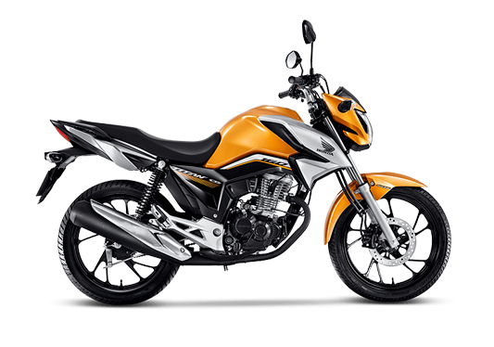
“As atividades laborais com utilização de motocicleta ou motoneta no deslocamento de trabalhador em vias públicas são consideradas perigosas.”
No entanto, algumas situações são exceções e não são consideradas perigosas, como o uso da motocicleta apenas no trajeto residência-trabalho ou trabalho-residência, atividades em veículos que não necessitam de emplacamento ou carteira de habilitação, atividades em locais privados e atividades com uso de motocicleta de forma eventual.

Slide 72
Anexo I
Anexo II
Anexo III
Anexo IV
Anexo V
Anexo (*)

Slide 73
Anexo (*) – Atividades e Operações Perigosas com Radiações Ionizantes ou Substâncias Radioativas
As atividades expostas à radiação ionizante e às substâncias radioativas foram incluídas na NR-16 em 2003, conforme estabelecido na Portaria MTE 1.885/2013. Em virtude dessa inclusão, um anexo específico foi criado para tratar das atividades sujeitas a essa forma de radiação, designado como Anexo (*).
Anexo (*)

Slide 74
Embora possa parecer um risco distante, a presença de materiais radioativos e radiação ionizante é comum em nosso cotidiano, especialmente em setores da área da saúde que utilizam raios-X, como clínicas odontológicas e pronto-socorros.
Para fins de regulamentação, podemos agrupar as situações de exposição a esse agente perigoso em dois grupos: atividades relacionadas à mineração e atividades relacionadas ao manuseio de materiais radioativos. No primeiro grupo, temos as seguintes atividade de risco:

Slide 75
Produção, utilização, processamento, transporte, guarda, estocagem, e manuseio de materiais radioativos, selados e não selados, de estado físico e forma química quaisquer, naturais ou artificiais,
Prospecção, mineração, operação, beneficiamento e processamento de minerais radioativos,
Produção, transformação e tratamento de materiais nucleares para o ciclo do combustível nuclear,
Produção de radioisótopos para uso em medicina, agricultura agropecuária, pesquisa científica e tecnológica,
Produção de Fontes Radioativas,
Testes, ensaios e calibração de detectores e monitores de radiação com fontes de radiação,
Descontaminação de superfícies, instrumentos, máquinas, ferramentas, utensílios de laboratório, vestimentas e de quaisquer outras áreas ou bens duráveis contaminados com material radioativo,
Separação isotópica e processamento radioquímico,
Manuseio, condicionamento, liberação, monitoração, estabilização, inspeção, retenção e deposição de rejeitos radioativos.

Slide 76
Já no segundo grupo, temos as seguintes atividade de risco:
Montagem, instalação, substituição e inspeção de elementos combustíveis e rejeitos radioativos.
Manutenção de componentes integrantes do reator e dos sistemas hidráulicos mecânicos e elétricos, irradiados, contaminados ou situados em áreas de radiação.
Manuseio de amostras irradiadas.
Experimentos utilizando canais de irradiação.
Medição de radiação, levantamento de dados radiológicos e nucleares, ensaios, testes, inspeções, fiscalização e supervisão de trabalhos técnicos.
Segregação, manuseio, tratamento, acondicionamento e armazenamento de rejeitos radioativos.
Coletas de materiais e peças radioativas, materiais contaminados com radioisótopos e águas radioativas.
Atividades de operação e manutenção de aceleradores de partículas, incluindo:
Atividades de operação com aparelhos de raios-X, com irradiadores de radiação gama, radiação beta ou radiação de nêutrons, incluindo diagnóstico médico e odontológico, radioterapia, radiografia industrial, gamagrafia e neutronradiografia, análise de materiais por difratometria, testes, ensaios e calibração de detectores e monitores de radiação, irradiação de alimentos, esterilização de instrumentos médicohospitalares, irradiação de espécimes minerais e biológicos, manuseio de amostras irradiadas.
Atividades de medicina nuclear.
Descomissionamento de instalações nucleares e radioativas
Descomissionamento de minas, moinhos e usinas de tratamento de minerais radioativos.

Slide 77
Em cada uma dessas situações, apenas os locais específicos designados pelo Poder Público são considerados perigosos, sendo necessário avaliar individualmente se um determinado funcionário está trabalhando em uma área de risco. De maneira geral, o Anexo (*) estabelece as diretrizes a serem seguidas.
Ao contrário de outros agentes nocivos, como produtos inflamáveis, não há restrições para funções específicas. Portanto, todas as ocupações que atuam em proximidade com a área de risco podem ser elegíveis para receber o adicional de periculosidade.

Slide 78
PARTE 08
Procedimentos para o pagamento do adicional de periculosidade aos trabalhadores

Slide 79
A Norma Regulamentadora NR-16 estabelece os procedimentos para o pagamento desse benefício aos trabalhadores expostos a atividades perigosas. Esses procedimentos podem variar de acordo com a legislação trabalhista de cada país.

Slide 80
01
02
Torna-se fundamental consultar a legislação local e buscar assessoria jurídica especializada para garantir o cumprimento adequado das normas vigentes.
A seguir estão os principais passos envolvidos no processo de pagamento do adicional de periculosidade, conforme a NR-16:
03
04
05
06
07

Slide 81
01
02
Identificação das atividades perigosas
O empregador deve identificar as atividades desenvolvidas pelos funcionários que se enquadram na definição de atividade perigosa, de acordo com os critérios estabelecidos pela NR-16.
03
04
05
06
07

Slide 82
01
02
Laudo técnico de periculosidade
É necessário realizar um laudo técnico de periculosidade, elaborado por um profissional habilitado, como um engenheiro de segurança do trabalho ou médico do trabalho. O laudo deve atestar a existência de atividades perigosas e descrever os agentes de risco presentes no ambiente de trabalho.
03
04
05
06
07

Slide 83
01
02
Comunicação aos empregados
O empregador deve informar aos funcionários que realizam atividades perigosas sobre os resultados do laudo técnico e esclarecer os critérios para o pagamento do adicional de periculosidade.
03
04
05
06
07

Slide 84
01
02
Cálculo do adicional
O adicional de periculosidade corresponde a 30% do salário-base do empregado, sem os acréscimos resultantes de gratificações, prêmios ou participações nos lucros da empresa. O valor do adicional é calculado sobre o salário-base, considerando-se os reajustes salariais concedidos, conforme descrito e exemplificado mais acima no texto.
03
04
05
06
07

Slide 85
01
02
Registro no contracheque
A empresa deve registrar devidamente a concessão do adicional aos trabalhadores em seus registros de pagamento de salário, de forma a evidenciar o valor do adicional e a sua natureza.
03
04
05
06
07

Slide 86
01
02
Incorporação ao salário
O adicional de periculosidade deve ser pago mensalmente e integra o salário do empregado para todos os efeitos legais, ou seja, deve ser considerado no cálculo de férias, 13º salário, FGTS, entre outros.
03
04
05
06
07

Slide 87
01
02
Manutenção das condições de periculosidade
O empregador deve manter as condições de periculosidade que deram origem ao pagamento do adicional, enquanto o empregado estiver exposto a esses riscos. Caso as condições sejam eliminadas, o adicional pode deixar de ser devido.
03
04
05
06
07

Slide 88
PARTE 09
Como identificar se na empresa há atividades perigosas enquadradas na NR-16?

Slide 89
Para determinar se a atividade de uma empresa se enquadra em uma das propostas da NR-16, é necessário realizar uma análise criteriosa das condições de trabalho e dos agentes presentes no ambiente laboral.

Slide 90
Ao identificar corretamente se há atividade perigosa, é possível tomar as medidas necessárias para a proteção dos colaboradores e o cumprimento das obrigações legais.
NR 16

Slide 91
Recomenda-se seguir os seguintes passos:
Identificação das atividades perigosas
Análise da situação
Comparação com os critérios da NR-16
Elaboração de laudo técnico

Slide 92
PARTE 10
Exceção à regra

Slide 93
!
Exceção à regra: empregados domésticos
É importante destacar uma exceção significativa no que diz respeito às regras de periculosidade da NR-16: os empregados domésticos.
Enquanto as normas abrangem uma ampla gama de trabalhadores, sejam eles em período integral, parcial ou intermitente, os empregados domésticos não têm direito a esse adicional.

Slide 94
Embora a Constituição Federal estabeleça o direito dos empregados domésticos à redução dos riscos inerentes ao trabalho por meio de normas de saúde, higiene e segurança, os adicionais de insalubridade e periculosidade não foram concedidos a essa categoria.
De fato, mesmo a Lei Complementar n.º 150/2015, que trata do assunto, não estipulou o direito aos empregados domésticos de receberem esses adicionais. Portanto, não é aplicável aos trabalhadores domésticos o direito de receber adicional de periculosidade, uma vez que as regras relacionadas à segurança e medicina do trabalho não se aplicam a eles.

Slide 95
PARTE 11
Papel dos órgãos fiscalizadores na aplicação e cumprimento da NR-16

Slide 96
No Brasil, a fiscalização do cumprimento das normas de segurança e saúde do trabalho é atribuída ao Ministério do Trabalho e Emprego, por meio de sua Secretaria de Inspeção do Trabalho (SIT).
A SIT é responsável por coordenar e executar a fiscalização trabalhista em todo o país, incluindo a aplicação da NR-16.

Slide 97
Esses órgãos devem monitorar e garantir que as empresas estejam em conformidade com as exigências estabelecidas, visando a proteção da saúde e integridade física dos trabalhadores expostos a atividades perigosas. Desempenham diversas atividades relacionadas à aplicação da NR-16, tais como:

Slide 98
Inspeções nas empresas
Os fiscais do trabalho realizam visitas às empresas para verificar as condições de trabalho e o cumprimento das normas de segurança e saúde ocupacional. Durante essas inspeções, eles avaliam se as atividades perigosas estão devidamente identificadas, se os trabalhadores expostos recebem o adicional de periculosidade de acordo com a legislação e se as condições de trabalho estão em conformidade com as exigências da NR-16.
Análise de documentação
Os órgãos fiscalizadores também analisam documentos como laudos técnicos de periculosidade, contracheques, registros de empregados, entre outros, para verificar se as informações estão corretas e se o pagamento do adicional está sendo realizado adequadamente.

Slide 99
Orientações e notificações
Quando identificam irregularidades no cumprimento da NR-16, os fiscais do trabalho têm o papel de orientar as empresas sobre as ações necessárias para se adequarem às exigências da norma. Além disso, em casos de descumprimento, podem emitir notificações e autos de infração, que estabelecem prazos para regularização e podem resultar em multas e penalidades.
Acompanhamento de denúncias
Os órgãos fiscalizadores também recebem denúncias de trabalhadores ou de outras fontes sobre possíveis irregularidades no pagamento do adicional de periculosidade. Essas denúncias são investigadas e, quando confirmadas, são tomadas as medidas necessárias para garantir o cumprimento da norma.

Slide 100
É importante ressaltar que os órgãos fiscalizadores não apenas atuam de forma reativa, em resposta a denúncias ou acidentes de trabalho, mas também realizam ações de forma pró-ativa, programando inspeções periódicas em setores de alto risco ou em empresas com histórico de descumprimento das normas.
Além dos órgãos fiscalizadores, os sindicatos e as entidades representativas dos trabalhadores também desempenham um papel importante na aplicação e no cumprimento da NR-16. Essas entidades têm o dever de defender os direitos trabalhistas e podem atuar em conjunto com os órgãos fiscalizadores, denunciando irregularidades e acompanhando as ações de fiscalização.

Slide 101
PARTE 12
Recursos e procedimentos legais disponíveis para contestar as penalidades

Slide 102
Os recursos e procedimentos legais são mecanismos que as empresas podem utilizar para contestar as penalidades impostas por órgãos fiscalizadores, como forma de exercer seu direito de defesa.
Com o descumprimento da NR 16 ou de outras normas trabalhistas, as empresas têm direito a recursos e procedimentos legais de acordo com a legislação. No contexto brasileiro, os disponíveis são os seguintes:
01
02

Slide 103
Recurso administrativo
Após receber uma penalidade, a empresa pode apresentar um recurso administrativo junto ao órgão fiscalizador responsável. Esse recurso é uma forma de contestar a penalidade e apresentar argumentos e evidências que comprovem o cumprimento das normas ou aleguem inconsistências na aplicação da penalidade.
Defesa técnica
A empresa tem o direito de se defender e apresentar sua versão dos fatos perante o órgão fiscalizador. Pode-se contratar um advogado especializado em direito do trabalho ou um profissional técnico para auxiliar na elaboração de uma defesa técnica consistente, fundamentada em argumentos e documentos que comprovem o cumprimento das normas ou a ausência de infrações.

Slide 104
Negociação e acordo
Em alguns casos, é possível buscar uma negociação com o órgão fiscalizador para reduzir a penalidade ou encontrar uma solução alternativa. Isso pode envolver a implementação de medidas corretivas, treinamentos adicionais ou outras ações que demonstrem o compromisso da empresa em se adequar às normas de segurança.
Judicialização
Se as tentativas de recurso administrativo e negociação não forem bem-sucedidas ou se a empresa acreditar que a penalidade foi injusta, é possível buscar a via judicial. Nesse caso, a empresa pode entrar com uma ação judicial para contestar a penalidade e solicitar sua revisão ou anulação. É importante contar com o auxílio de um advogado especializado em direito do trabalho para orientar e representar a empresa nesse processo.

Slide 105
PARTE 13
Tendências e perspectivas futuras para a regulamentação das atividades perigosas

Slide 106
As tendências e perspectivas para a regulamentação das atividades perigosas estão em constante evolução, impulsionadas pelos avanços na compreensão dos riscos ocupacionais.
Também são consideradas as mudanças nas dinâmicas do trabalho e preocupações crescentes com a saúde e a segurança dos trabalhadores. Algumas das principais tendências e perspectivas futuras nessa área incluem:

Slide 107
Ampliação do escopo de atividades perigosas
Com o avanço da tecnologia e a transformação dos processos de trabalho, novos riscos podem surgir. Isso pode levar à expansão do escopo de atividades consideradas perigosas, abrangendo setores como inteligência artificial, robótica, nanotecnologia e outros campos emergentes.
Abordagem mais abrangente à saúde ocupacional
Além de focar em riscos imediatos e físicos, espera-se que a regulamentação das atividades perigosas também leve em consideração aspectos como saúde mental, exposição a substâncias tóxicas e radiação, ergonomia e riscos psicossociais. O objetivo é fornecer uma proteção mais abrangente e holística aos trabalhadores.

Slide 108
Incorporação de avanços tecnológicos
A tecnologia desempenha um papel importante na regulamentação das atividades perigosas. Sistemas de monitoramento e controle, inteligência artificial, análise de dados e outras tecnologias podem ser utilizadas para identificar riscos, melhorar a segurança no trabalho e facilitar a conformidade com as regulamentações.
Ênfase na responsabilidade compartilhada
A regulamentação futura pode promover uma abordagem de responsabilidade compartilhada, envolvendo empregadores, trabalhadores, sindicatos, órgãos fiscalizadores e outros atores relevantes. A ideia é estimular a colaboração e o engajamento de todos na promoção de ambientes de trabalho seguros e saudáveis.

Slide 109
Enfoque global
As questões relacionadas à saúde e à segurança ocupacional estão se tornando cada vez mais globais. Espera-se que haja um maior alinhamento e harmonização das regulamentações entre os países, bem como o compartilhamento de melhores práticas e o fortalecimento da cooperação internacional.

Slide 110
Maior transparência e prestação de contas
A transparência e a prestação de contas são aspectos essenciais para garantir o cumprimento das regulamentações. As futuras tendências podem envolver a divulgação pública de informações sobre segurança e saúde ocupacional, além de mecanismos de prestação de contas mais robustos para as empresas.

Slide 111
Os desenvolvimentos na área de regulamentação das atividades perigosas serão moldados pelos avanços tecnológicos, pelas demandas sociais e pelos desafios emergentes no mundo do trabalho.
A busca por ambientes mais seguros e saudáveis é uma meta contínua, e as regulamentações devem acompanhar e responder a esses desafios.

Slide 112
PARTE 14
Chamado para a ação em relação à aplicação da norma

Slide 113
NR 16
É essencial que as empresas assumam a responsabilidade de aplicar efetivamente a NR-16 e garantir um ambiente de trabalho seguro e saudável para seus funcionários. Portanto, é necessário um chamado para a ação no cumprimento da norma.

Slide 114
É crucial que as empresas sejam proativas em buscar orientação junto aos órgãos fiscalizadores e especialistas em segurança e saúde no trabalho.
A proteção da vida e da integridade física dos trabalhadores deve ser uma prioridade máxima, e a aplicação efetiva da NR-16 é fundamental para alcançar esse objetivo.
Todas as partes interessadas devem se comprometer e agir de forma decisiva para garantir a plena conformidade com a norma, visando um ambiente de trabalho seguro e saudável para todos.

Slide 115
PARTE 15
Conclusão

Slide 116
Em conclusão, este guia apresentou de forma abrangente a importância da NR-16 para a segurança e saúde do trabalho relacionadas a atividades perigosas. O principal objetivo da NR-16 é garantir que os trabalhadores que realizam atividades perigosas recebam o adicional de periculosidade de forma justa e adequada.
A norma estabelece critérios específicos para a caracterização das atividades perigosas e determina que o adicional corresponda a 30% do salário-base do empregado, sem os acréscimos resultantes de gratificações, prêmios ou participações nos lucros da empresa.

Slide 117
Discutimos desde o conceito e propósito da norma até os aspectos legais, fornecendo informações essenciais para o cumprimento adequado da NR-16.
No entanto, é importante ressaltar que há ainda mais a ser explorado nesse amplo campo da segurança e saúde do trabalho.

Slide 118
PARTE 16
Perguntas Frequentes

Slide 119
Esperamos que agora você esteja por dentro das principais abordagens, exigências e perspectivas da NR-16. Para finalizar, deixamos abaixo algumas das dúvidas mais frequentes relacionadas ao tema respondidas de forma simples e objetiva.
Confira:

Slide 120
Qual é o objetivo principal da NR-16?
O objetivo principal da NR-16 é estabelecer os critérios para a caracterização e classificação das atividades e operações como perigosas, visando a proteção dos trabalhadores contra os riscos existentes nos ambientes de trabalho.

Slide 121
Quais são os principais setores impactados pela NR-16?
Os principais setores impactados pela NR-16 incluem indústrias, construção civil, serviços de transporte e armazenamento de produtos inflamáveis, atividades relacionadas a explosivos, sistema elétrico, transporte com motocicletas, atividade de vigilante, etc.
Quais são os critérios para classificar atividades como perigosas?
Os critérios para classificar atividades como perigosas encontram-se listados nos anexos da NR-16 e, de forma resumida, envolvem: inflamáveis, explosivos, eletricidade, radiações ionizantes, motociclistas e vigilantes armados. A correta avaliação depende de realização do laudo de periculosidade.

Slide 122
O que é considerado explosividade de acordo com a NR-16?
Explosividade, de acordo com a NR-16, refere-se à capacidade de um produto inflamável formar uma mistura explosiva com o ar em determinadas condições, apresentando risco de explosão e requerendo medidas de controle e prevenção adequadas para garantir a segurança dos trabalhadores.

Slide 123
Qual é a diferença entre insalubridade e periculosidade?
Insalubridade refere-se a condições de trabalho prejudiciais à saúde, enquanto periculosidade envolve riscos de acidentes iminentes.
O adicional de insalubridade compensa os danos à saúde, enquanto o de periculosidade compensa os riscos de acidentes.

Slide 124
Qual a diferença entre o adicional de periculosidade e o adicional de insalubridade?
A diferença entre o adicional de periculosidade e o adicional de insalubridade está relacionada aos tipos de riscos envolvidos. O adicional de periculosidade é destinado a trabalhadores expostos a atividades perigosas que apresentam riscos iminentes de acidentes, enquanto o adicional de insalubridade é para aqueles expostos a condições de trabalho que prejudicam a saúde, podendo causar doenças ou danos crônicos ao longo do tempo.
?

Slide 125
NR 16
Quais as consequências da não concessão do adicional de periculosidade?
A não concessão do adicional de periculosidade pode acarretar em prejuízos financeiros para o trabalhador, já que o adicional é uma remuneração extra para compensar os riscos a que ele está exposto. Além disso, a empresa pode estar sujeita a penalidades legais, como multas e processos trabalhistas, por descumprimento da legislação. A concessão correta do adicional é importante para garantir a segurança jurídica da empresa, evitando multas e processos judiciais.

Slide 126
NR 16
O que são radiações ionizantes na NR-16?
Radiações ionizantes são um tipo de radiação com energia suficiente para remover elétrons dos átomos, resultando em íons. Na NR-16, as radiações ionizantes são consideradas perigosas e estão relacionadas a atividades e operações que envolvem materiais radioativos, como produção, transporte e manuseio. A exposição a essas radiações pode ter efeitos nocivos à saúde e à segurança dos trabalhadores, exigindo medidas de proteção adequadas.

Slide 127
FALE CONOSCO
Central de Cursos
Av. Floriano Peixoto, 615 - Centro
CEP 38402-100 – Uberlândia/MG
contato@centraldecursosdobrasil.com.br

